Slide 1

人人网技术架构介绍
人人网·黄晶
Notes:
此PPT面向第一次接触“Rose”的人员，讲演者主要阐述基本情况，紧紧抓住最基本的概念和最基本的用法，不用主动性深入到技术细节以及高级用法。

Slide 2
Guideline
人人网架构发展
Nuclear
Rose

Slide 3
架构发展
2006
  Let’s Get it started
  Resin Pro
  MySQL InnoDB主从结构
  单Storage+Squid

Slide 4
架构发展
2007
  突飞猛进
  LVS Resin Web集群
  大量使用Memcached
  中间层，基于ICE
  MySQL集群，垂直分区
  简单分布式Storage
  Lucence搜索

Slide 5
架构发展
2008
  继续突破
  开放API，SOA
  MySQL集群，水平分区
  加强监控和安全
  DFS，龙存

Slide 6
架构发展
2009 ~ 2010
  稳健发展
  紧耦合=>松耦合，SOA
  Graceful degradation
  MySQL=>NoSQL
  多数据中心，可扩展，灾备
  关注TCO

Slide 7
Guideline
人人网架构发展
Nuclear
Rose

Slide 8
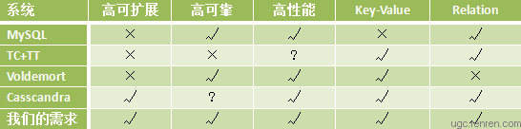
Nuclear – 功能
分布式key-value存储
  数据自动复制到多个节点
  数据自动分区到不同节点
  存储容量无限扩展
CAP - CA

Slide 9
Nuclear - CAP
可用性
  永远可写入(Hinted Handoff)
  不存在单点风险

Slide 10
Nuclear - CAP
多一致性选项
  DISCARD
  MIN
  QUOROM
  DISCARDUOROM
  ALL
提供最终一致性
  Eventually Consistent

Slide 11
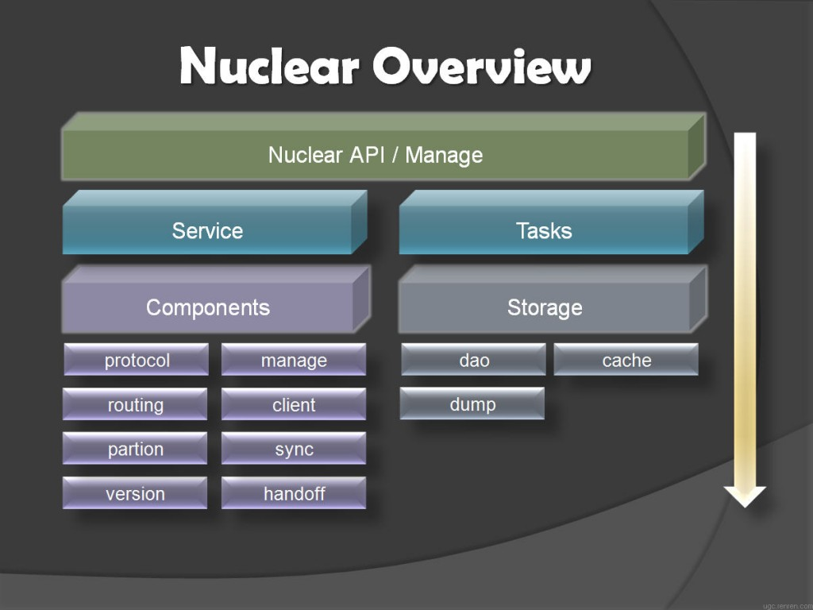
Nuclear - Overview

Slide 12
Nuclear - 原理
构建
  NIO Netty
  Protocol Buffers
  Spring
富数据模型
  Key=>List
  弱结构化查询

Slide 13
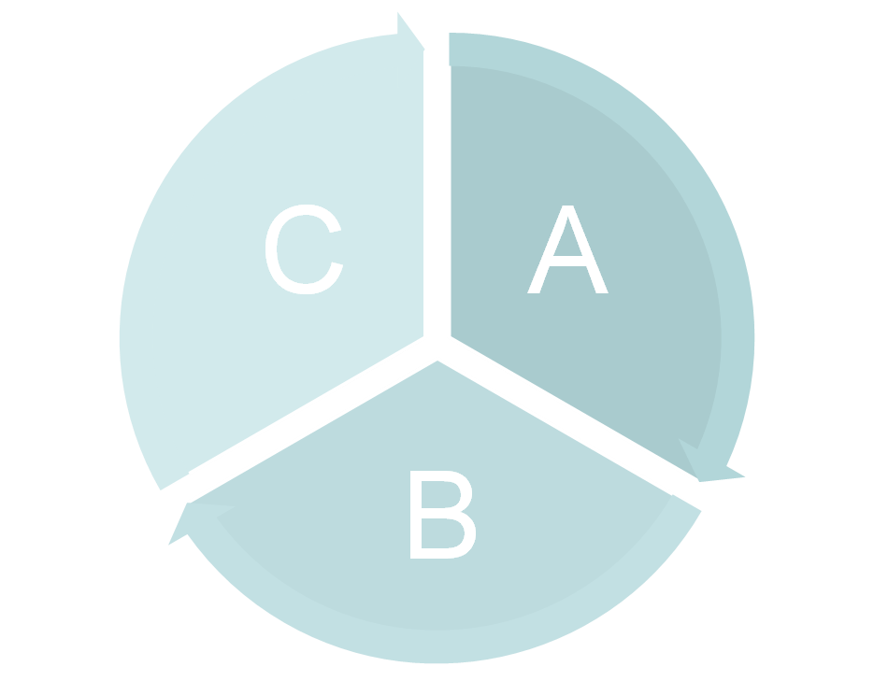
Nuclear - 原理
分区 － Hash Ring
Node A
0
~
6148914691236517205
Node B
6148914691236517205
~
12297829382473034410
Node C
12297829382473034410
~
18446744073709551616

Slide 14
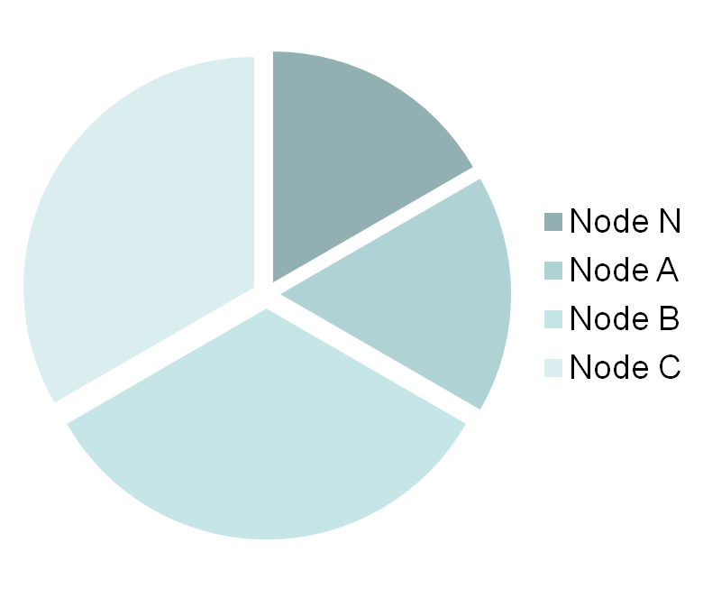
Nuclear - 原理
Node N
0
~
3074457345618258602
Node A
3074457345618258602
~
6148914691236517205
Node B
6148914691236517205
~
12297829382473034410
Node C
12297829382473034410
~
18446744073709551616
增加节点

Slide 15
Nuclear - 原理
增加节点
N {[c,n],[b,c],[a,b]}
A {[n,a],[c,n],[b,c]}
B {[a,b],[n,a],[c,n]}
C {[b,c],[a,b],[n,a]}
A {[c,a],[b, c],[a,b]}
B {[a,b],[c,a],[b,c]}
C {[b,c],[a,b],[c,a]}
A [a,b] => N
B [b,c] => N
C [c,n] => N

Slide 16
Nuclear - 原理
替换节点
A {[d,a],[c,d],[b,c]}
B {[a,b],[d,a],[c,d]}
C {[b,c],[a,b],[d,a]}
D {[c,d],[b,c],[a,b]}
N {[d,n],[c,d],[b,c]}
B {[n,b],[d,n],[c,d]}
C {[b,c],[n,b],[d,n]}
D {[c,d],[b,c],[n,b]}
B [d,a] => N
C [b,c] => N
D [c,d] => N

Slide 17
Nuclear - 原理
删除节点
A {[d,a],[c,d],[b,c]}
B {[a,b],[d,a],[c,d]}
C {[b,c],[a,b],[d,a]}
D {[c,d],[b,c],[a,b]}
B {[d,b],[c,d],[b,c]}
C {[b,c],[d,b],[c,d]}
D {[c,d],[b,c],[d,b]}
C [b,c] => B
D [c,d] => C
B [d,a] => D

Slide 18
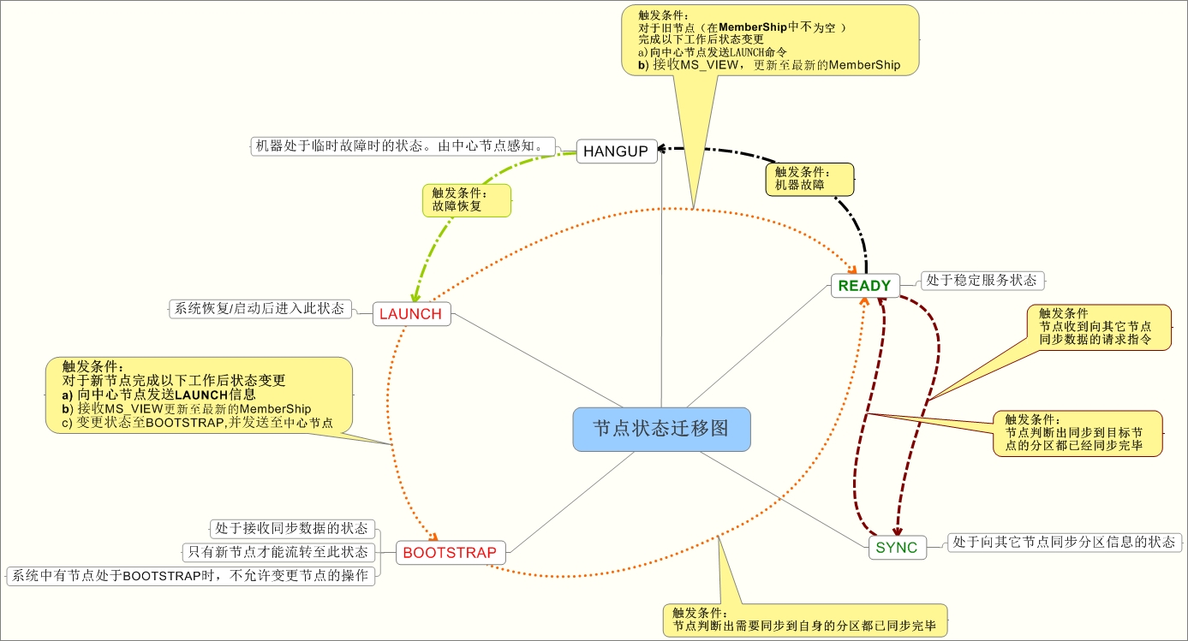
Nuclear - 原理
节点状态迁移图

Slide 19
Nuclear - 原理
Consistency 和 NWR
  W+R>N
    W=2 R=2 N=3
  系统保障最终的一致性
    Merkle Tree

Slide 20
Nuclear - 应用
系统组件
  普通节点 (Node)
    接收Client请求
    提供数据存储
  中心节点(Seed)
    维护整个Nuclear Instance的拓扑关系
    健康检测
  客户端(Nuclear Client)
    提供CRUD API

Slide 21

Nuclear - 应用
Nuclear Instance
Node A
Node B
Node Z
Seed
… …

Slide 22
Nuclear - 应用
节点变更
  增加
    sh node.sh new A
  删除
    delete node A (manage.sh)
  替换
    replace A

Slide 23
Nuclear - 应用
性能
  单节点处理最高 2.5W请求/s
  典型应用环境：
    4 Node
    Mysql
    N=3 W=2 R=2
    100 Client Write Request
    ➔ 单个Node 15862 req/s
    ➔ 平均单次请求耗时 5ms
    ➔ 99.51% 请求耗时 < 50ms

Slide 24
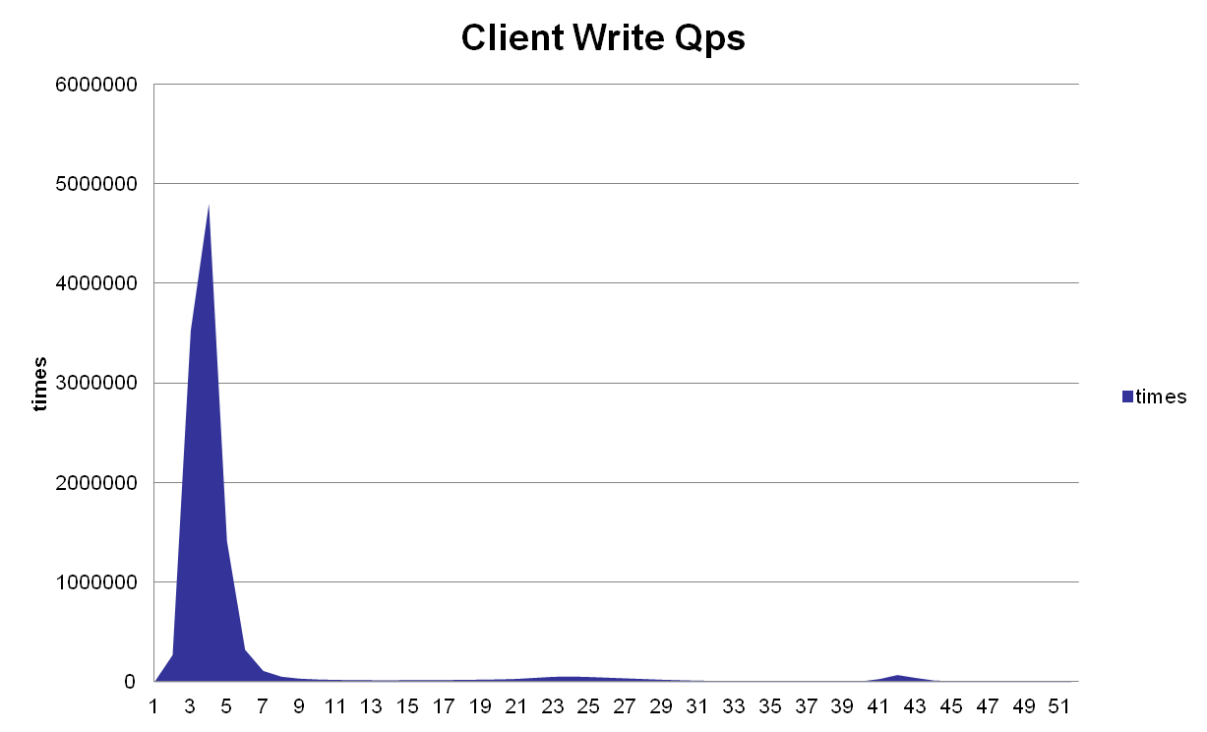
Nuclear - 应用
性能

Slide 25
Nuclear - 应用
Nuclear Client API
Get
  @param key<String>
  @param dataID<Long>
  @param consistencyLevel
List
  @param key<String>
  @param Condition<?>
  @param consistencyLevel
NextDataID
Put
  @param key<String>
  @param dataID<Long>
  @param value<ByteString>
  @param consistencyLevel
Replace
  同 Put
  dataID可选
Delete
  @param key<String>
  @param dataID<Long>
  @param consistencyLevel

Slide 26
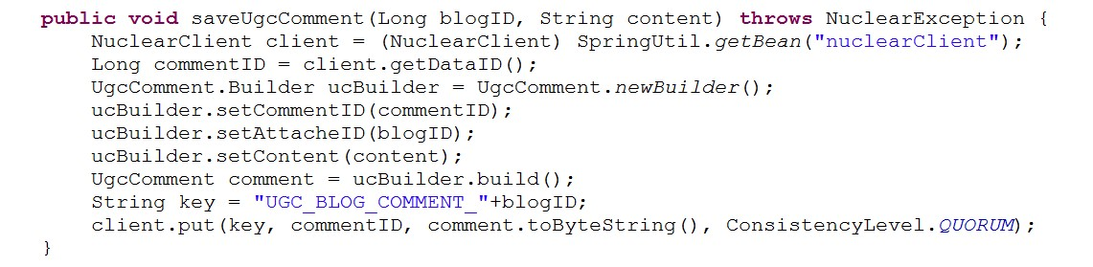
Nuclear - 应用
Code Example
  DataID
  Protocol Buffer

Slide 27
Nuclear - 应用
Nuclear Manage Client
  QPS查看
  Node接收请求总数
  Node处理请求耗时数据
  节点信息查看
  集群拓扑信息查看
  动态更改节点处理线程数

Slide 28
Nuclear - 展望
  Eventually Consistent
  Vector Clock
  Async Store
  Read Cache
  Balance Monitor
  BigTable ?

Slide 29
Nuclear - 参考
Amazon's Dynamo
  http://www.allthingsdistributed.com/2007/10/amazons_dynamo.html
Cassandra
  http://incubator.apache.org/cassandra/
Voldemort
  http://project-voldemort.com/
主创人员：冷昊＋人人网UGC团队
  http://ugc.renren.com

Slide 30
Guideline
人人网架构发展
Nuclear
Rose
Notes:
1、rose是国内第一SNS网站人人网支持、使用并赞助的产品，开发者任职于人人网；
2、rose是一款开源产品，使用apache license 2.0开源协议，社区可免费、自由使用；
3、技术上，rose紧密基于Spring框架；可进行REST示的开发；可进行服务端Portal开发；

Slide 31
Rose是什么
Rose
  人人网释出的开源Web开放框架(Java)
    主创：王志亮＋人人网架构组
  REST式Web开发
  基于Spring技术
  支持服务端portal
Notes:
来自人人网;
使用Apache Licence 2.0开源协议;
RESTful：
理论：面向资源的Web设计和开发(遵循5点完成一个web设计和开发)
规划数据集；把数据集划分为资源；命名资源(URI)；设计表示；使用通用接口(GET/POST/PUT/DELETE)；
实践：rose的支持
非传统URI(包名类名方法名以及@ReqMapping的定义；非rewrite支持正则)；
GET/POST/PUT/DELETE的支持(POST重载实现PUT、DELETE?_method=DELETE)；
Spring技术
我们认为Spring是一个优秀的框架以及优秀的代码库；
我们认为Spring值得依赖，短期内不用考虑rose与spring的界限；
服务端Portal
目标：在服务端完成对页面的模块划分,通过异步技术,同时请求多个模块控制器,同时渲染页面并缓冲模块HTML,在服务端对模块的HTML进行合并后输出给用户端；
场景：(或基于性能；或基于定制需求)首页；个人页；公共主页；
实践：只需要2个步骤：
a) 在控制器方法中声明Portal portal参数；
b) 调用portal.addWindow(windowURIString)

Slide 32
Rose的应用
100%覆盖人人网Web网站
  首页、个人主页
  状态、日志、分享
  公共主页
  开放平台

Slide 33
Rose的发展
人人网支持
  全线使用
  不断更新
  稳定发布
开源路线
  Wiki
  电子书

Slide 34
Rose开发示例
资源
  假设有2个只读资源
  GET /blog/251375230/459764084
    这是一篇日志的URL
    251375230是作者的ID
    459764084是该日志的ID
  GET /blog/251375230
    这是某个人的日志的URL
    251375230是作者的ID

Slide 35
Rose开发示例
控制器骨架
  package com.renren.blog.controllers.blog;
  @ReqMapping("{userId:[0-9]+}")
  public class BlogController {
  @Get
  public String list(@Param("userId") long userId) {
  return "blog-list";
  }
  @Get("{entryId:[0-9]+}")
  public String show(
  @Param("userId") long userId,
  @Param("entryId") long entryId) {
  return "blog-show";
  }
  }

Slide 36
Rose开发示例
视图文件骨架
  根存放地址：{webapp} / views
  BlogController视图地址：{webapp} / views / blog
    blog-list.jsp
    blog-show.vm

Slide 37
Rose开发示例
model: 控制器-->视图
  @Autowired
  BlogService blogService;
  @Get
  public String list(Invocation inv, @Param("userId") long userId) {
  List<Entry> entries = blogService.findUserEntries(userId);
  inv.addModel("entries", entries);
  return "blog-list";
  }

Slide 38
Rose开发示例
使@Autowired工作
  实现步骤
    创建com.renren.blog.service.BlogService及其实现
    在WEB-INF下创建spring配置文件：applicationContext-blog.xml
    把BlogService实现配置到该文件中
    BlogController将自动通过类型找到BlogService实例并注入(dependecy injection)
  @autowired机制
    在纯粹spring中默认是关闭的
    在rose下默认是打开的，而且无法关闭

Slide 39
Rose开发示例
部署
  在sourceFolder/META-INF/目录下创建rose.properties，写上rose=controllers,messages,applicationContext,dao
  jar包发布，确认rose.properties存在于目标jar的META-INF下
  web.xml配置roseFilter
  <filter>
    <filter-name>roseFilter</filter-name>
    <filter-class>net.paoding.rose.RoseFilter</filter-class>
  </filter>
  <filter-mapping>
    <filter-name>roseFilter</filter-name>
    <url-pattern>/*</url-pattern>
    <dispatcher>REQUEST</dispatcher>
    <dispatcher>FORWARD</dispatcher>
    <dispatcher>INCLUDE</dispatcher>
  </filter-mapping>
  ./start.sh

Slide 40
Rose其他特性
  可扩展、可订制
    参数解析器
    参数验证器
    拦截器
    统一错误处理器
  flash：在重定向前后传递信息
  简单、可层级化的国际化支持
  rose重量级插件：服务端portal技术
  调试工具：/rose-info/jar、/rose-info/mapping等
  jade项目集成：annotation式的DAO

Slide 41
Rose - Statement
  开源化：使用Apache License, Version 2.0；
  通用化：不做只适合某个公司假设的事情；
  安全：不含法律、道德、业内所不允许行为的代码
  调试工具默认关闭；
  稳定发布：在人人网经受每日数亿访问冲击，稳定发布；
  支持：提供丰富的wiki、电子书(2010 Q2-Q3)
公共主页：http://page.renren.com/paoding-rose

Slide 42
Thanks!

